Slide 1
Египет

Slide 2
Кто построил пирамиды? Действительно ли древние египтяне были потомками богов? Сколько ещё секретов хранит страна фараонов? — Эти и многие другие вопросы на протяжении веков мучили ученых, археологов и обычных людей. На большинство из них удалось ответить, но другие, похоже, ещё долго будут оставаться тайной. Египетской цивилизации больше 4000 лет, но их культура, архитектура и история смогли пережить губительное влияние времени и дойти до наших времен. Многие из известных достопримечательностей Египта ещё 200 лет назад были скрыты песком, но сегодня они предстали перед нами в былом величии.
Столица — Каир.
Валюта — египетский фунт.
Язык — арабский.
Время отстает от московского на час.

Slide 3
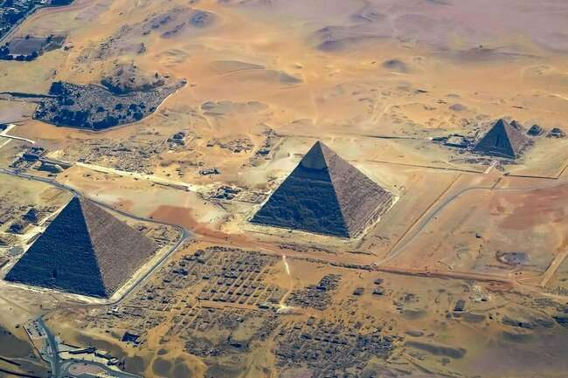
Пирамиды Гизы (8 км от г. Гиза)
Пирамиды являются визитной карточкой Египта, и наиболее загадочными строениями на Земле. Уже много лет учёные спорят об их назначении. Одни считают, что это обычные усыпальницы царей Древнего Египта, другие придерживаются точки зрения, что строительство пирамид связано с инопланетными цивилизациями. Сложно представить, как возвести сооружения подобных габаритов во времена, когда не было строительной техники и инструментов для обработки камня.
Три самые известные пирамиды правильной формы: Хеопса, Хефрена и Микерида. Они построены из известняка, и какое-то время были облицованы каменными плитами. Их построили в XXVI столетии до нашей эры, во времена правления четвёртой династии фараонов.

Slide 4
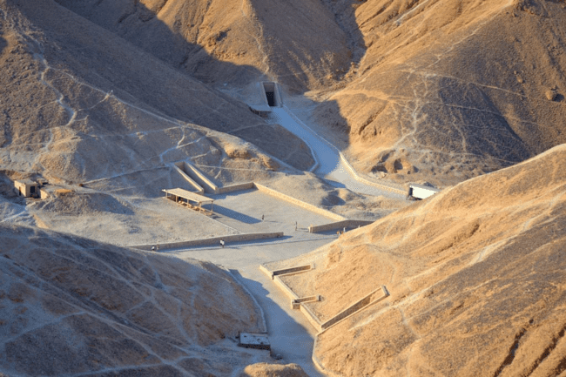
Долина Царей (г. Луксор)
В шестнадцатом столетии до нашей эры для захоронения египетских правителей было создано место, в котором организовали много гробниц. Когда-то эта местность была тайной и тщательно охранялась надзирателями, что обороняли её от недоброжелателей.
Обычай погребения правителей началось благодаря Тутмосу Первому, который боялся за ограбление личной гробницы и дал указ построить её в тайном и труднодоступном месте. Так возникла долина Царей — немаловажная достопримечательность Древнего Египта, что сохранила свой вид до сих пор.
Сейчас в данной местности свыше шестидесяти правителей и их семьи. Внутри достопримечательности создана целая система сложных тоннелей и колодцев, а стены украшают фрески, которые повествуют о жизни тогдашних правителей.

Slide 5
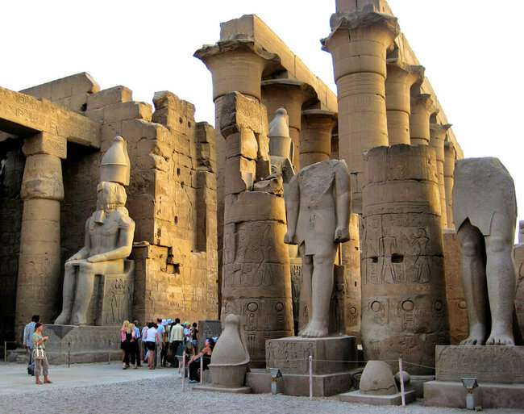
Глядя на Луксорский храм, трудно даже представить себе, что древние египтяне построили его более 3400 лет назад. Это было настолько давно, что весь комплекс со временем занесло песком, а над ним успели построить мечеть. Хотя ученые и археологи интересовались Египтом ещё со времен Возрождения, непосредственное изучение египетского наследия началось лишь в XIX веке. Именно тогда археологи буквально откопали Луксорский храм, чем произвели фурор в сфере египтологии.
Храм посвящен верховному древнеегипетскому богу солнца — Амон-Ра, а на сохранившихся колоннах до сих пор можно увидеть сцены из его жизни. За такой длительный срок храм много раз перестраивался, а к уже существующему ансамблю добавлялись новые здания и комнаты. Тем не менее в Луксорском храме до сих пор остались архитектурные элементы, которым больше 3000 лет, и этот возраст вызывает неподдельный трепет перед величием древних египтян.
Луксорский храм (г. Луксор)

Slide 6
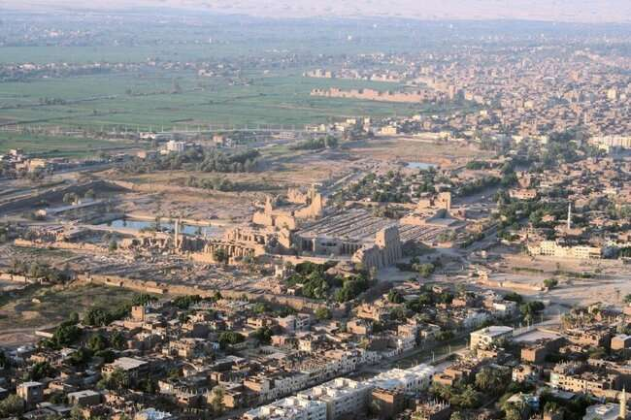
Карнакский храм (г. Луксор)
Если возраст Луксорского храма вас не впечатлил, то знайте, что Карнакский построили плюс-минус в XX веке до нашей эры. Более того, это самый крупный храмовый комплекс Египта, посвященный Амон-Ра и его семье: сыну Хонсу и супруге Мут. Самым древним элементом строения считается «Белая капелла» — небольшое строение, которому уже больше 4000 лет.
Каждый фараон стремился внести свою лепту во внешний вид, а последние весомые изменения произошли во время правления римлян — в конце I века н. э. Как это часто бывает, с приходом новой религии о старой пытаются забыть любыми методами, поэтому при императоре Константине I (306-337) комплекс забросили, а в некоторых помещениях оборудовали христианские святилища. Храм обнаружили в песках около 200 лет назад, но археологические работы ведутся до сих пор.

Slide 7
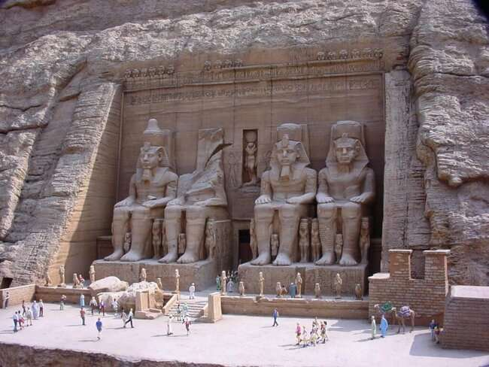
Храм Рамзеса II в Абу-Симбеле (Нубия)
Рамзеса II называют одним из величайших правителей Египта, на счету которого много достижений в экономике, политике и военном деле. После победы над хеттами — древним индоевропейским народом — Рамзес II приказал построить храм в свою честь. Фараон был настолько самовлюбленным, что на одной из стен есть рисунок, где Рамзес кланяется самому себе. Это неудивительно, ведь каждый египетский правитель считал себя богом, сошедшим на землю.
Храм высекли в скале Абу-Симбеле, а его конструкция специально спроектирована так, чтобы каждый год 22 октября и 22 февраля ровно в 6 часов утра солнечный луч освещал коридор, в конце которого расположены статуи 4-х богов. Это явление можно видеть и сейчас, даже после того, как 1960-х храм разрезали на несколько частей и перенесли на 180 м от изначального расположения, чтобы спасти его от затопления после возведения плотины на реке Нил.

Slide 8
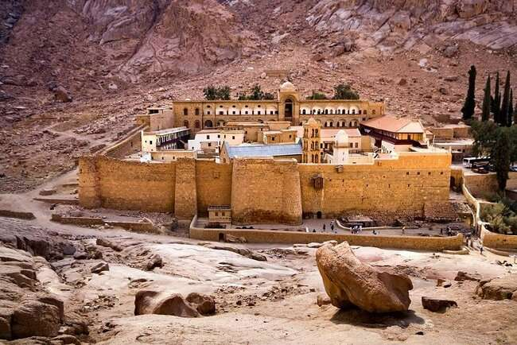
Монастырь Святой Екатерины и Гора Синай (170 км от г. Шарм-эш-Шейх)
В III веке в окрестностях горы Синай стали появляться монахи-отшельники, которые образовали общину, где проводили совместные богослужения и чествовали Бога во время различных празднеств. Со временем они стали нуждаться в собственной обители, которую радушно подарила Елена — мать византийского императора Константина. В VI веке уже Юстиниан I помог возвести церковь и стены, сохранившиеся до наших дней. В древности здешние монахи также тесно общались с церковнослужителями из России, а русские правители никогда не жалели денег для развития монастыря.
Обитель расположена на территории знакового для верующих места — горы Синай. Эта вершина упоминается как в Библии, так и в Коране, поэтому здесь есть не только христианские, но и мусульманские храмы. Наряду с паломниками, многие туристы стремятся пройти по тропе на вершину горы, и чаще всего делают это ночью, дабы к утру быть на месте. Наблюдать рассвет с вершины Синая — это то, ради чего стоит проделать такой путь.

Slide 9
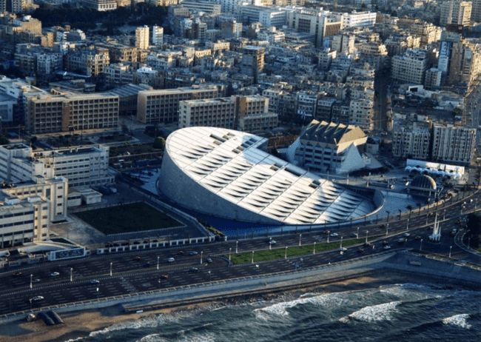
Библиотека Александрина (г. Александрия)
В античное время Александрийская библиотека была одним из самых больших вместилищ книг, но из-за регулярных военных столкновений и пожаров большая часть фонда оказалась навсегда утрачена. По разным оценкам, только во время пожара в 47 году до н. э. сгорели от 40 000 до 400 000 книг, а через несколько веков было разрушено и само здание.
Сегодняшняя библиотека возведена там же, где некогда стояла её великая предшественница. Ее главная миссия — нести просвещение в массы, быть местом, где все могут поучаствовать в диалоге, обменяться опытом, навыками и знаниями. В Александрине можно не только прочесть одну из 8 миллионов книг, но и поучаствовать в различных форумах, конференциях и выставках. Само же здание является архитектурным шедевром, над которым работали 10 архитекторов из 6 стран.

Slide 10
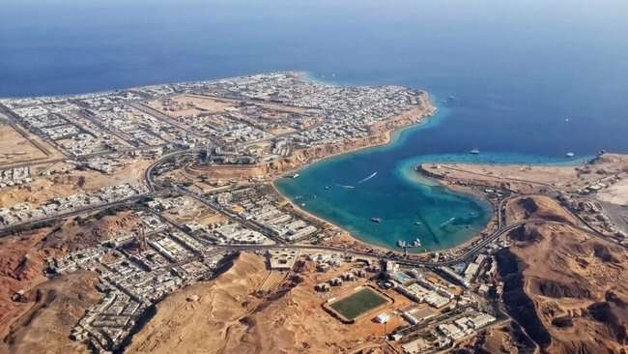
Город-курорт Шарм-эль-Шейх (юг Синайского полуострова)
На юге Синайского полуострова можно встретить ещё одну достопримечательность Египта — город Шарм-эль-Шейх, который обладает репутацией самого престижного морского курорта в государстве. Любовь путешественников к этому населённому пункту оправдана — здесь есть особая изюминка, а местные пейзажи создают существенный контраст с песками, множеством руин, гор и каньонов. Неисчисляемое количество пальм, маленькие ярко-зелёные луга, многообразие редких цветков, малахитовое море, крупные пляжи с чистым и нежным песком — всё это похоже на истинный оазис в пустыне.
Привлекает город и любителей плавания под водой. Здесь есть национальный парк Рос-Мухаммад, где располагается огромное число кораллов и разноцветной фауны. Десятки центров для дайвинга предлагают всё нужное для экипировки, а здешние магазинчики почти завалены профессиональным оборудованием для такого развлечения.
Также здесь встречается множество развлекательных мест: джакузи, площадки для тенниса, бассейны, клубы для гольфа, залы с тренажёрами, парашюты, водные мотоциклы, дельфинарий и т. д.

Slide 11
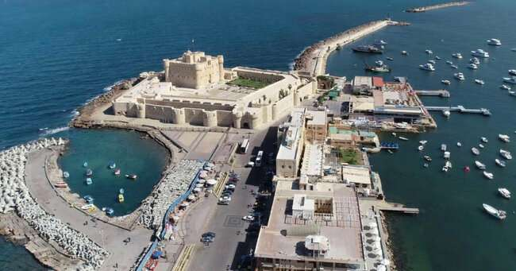
Крепость Кайт-Бей (г. Александрия)
Считается, что Кайт-Бей стоит на месте легендарного Фаросского маяка — одного из 7 чудес света. Крепость была возведена в 1477 году по указу султана аль-Ашраф Каит-бейя для защиты от атак с моря. Сражений эта крепость повидала немало, так как неоднократно разрушалась и вновь восстанавливалась после очередной битвы. В начале XVI века Египет становится провинцией Османской империи, а Кайт-Бей попадает в руки турецким войскам. К 1798 году крепость морально устарела, поэтому стала легкой добычей для Наполеоновских войск.
Кстати, именно вторжение французов в Египет стало отправной точкой к началу исследований этой древней страны. Во Франции заинтересовались наследием Египта, поэтому принялись спасать и изучать его, а после подключились и археологи со всей Европы. Возвращаясь к крепости, стоит упомянуть, что до 1904 года она была заброшена, пока король Египта Фарук не пожелал устроить там личную усадьбу. Позже люди недовольные властью короля свергли его, а в Кайт-Бей открылся музей ВМС Египта, существующий и по сей день.

Slide 12
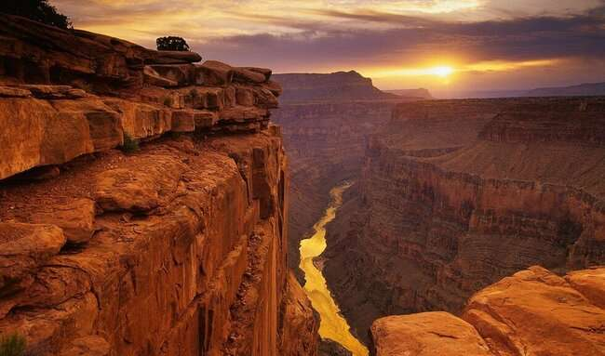
Цветной каньон (г. Нувейба)

Slide 13
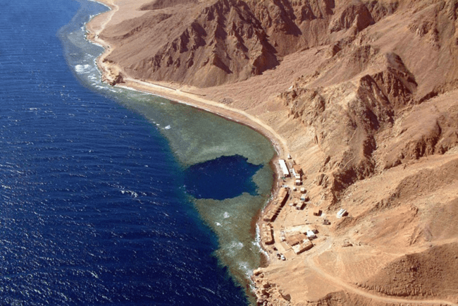
После землетрясения в горе Синай возникла огромная щель, которая, из-за многолетнего воздействия ветра и воды, превратилась в невероятной красоты каньон. Его название — это вовсе не уловка для туристов, а реальный факт, ведь благодаря залежам песчаника, мрамора, гранита, кобальта, меди и прочих пород, Цветной каньон действительно пестрит всеми цветами радуги. Тысячелетиями природа вытачивала эти камни, и нам повезло жить тогда, когда её работа достигла идеала. Зачастую во время экскурсий предлагают посетить не только каньон, но и близлежащую «Голубую дыру» — излюбленное место дайверов со всего мира. Она представляет собой риф, в котором образовалось 130-метровое углубление. Любой желающий может почувствовать каково это парить над бездной, а самые смелые смогут в эту бездну погрузиться.

Slide 14
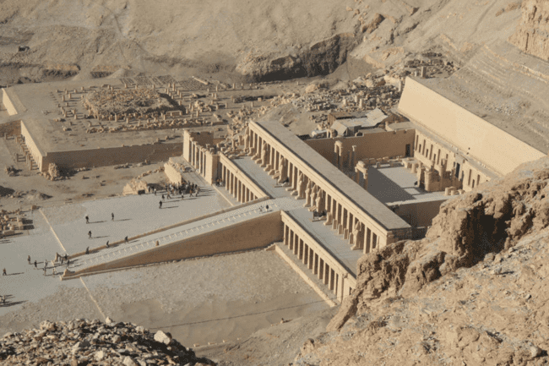
Храм Хатшепсут
Египетские правители никогда не обходились маленьким памятником на месте своего погребения, вот и женщина-фараон Хатшепсут ещё при жизни приказала построить для себя заупокойный храм. Предположительно, строительство началось в 1482 году до н. э. и продлилось 9 лет. Увенчал эту грандиозную постройку огромный портрет Хатшепсут в виде сфинкса, расположенный так, чтобы его видели все корабли, проплывающие по Нилу.
Разрушением храма занимались не враги Египта, а пасынок Хатшепсут — фараон Тутмос III. При жизни он настолько плохо ладил с мачехой, что после её смерти приказал разрушить храм, а статуи и портрет закопать неподалеку. Лишь спустя века археологам удалось найти статуи, и с их помощью восстановить прежний облик храма. То что осталось — это лишь малая часть комплекса, но и она поражает масштабами.

Slide 15
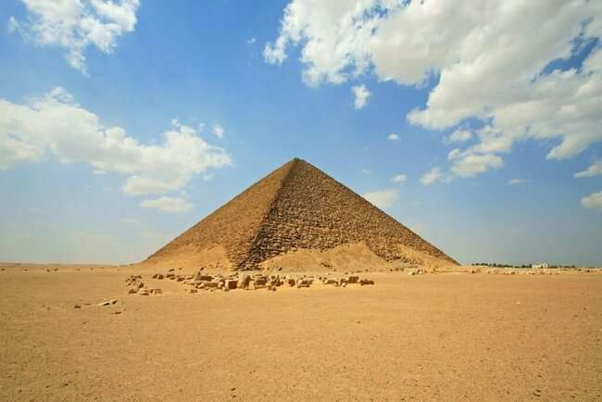
Розовая пирамида (26 км от Каира)
Хотя сейчас это не самая большая и популярная пирамида, но в свое время она была высочайшим зданием мира и первой в своем роде. Принято считать, что постройкой занимались рабы, но это вовсе не так. Возводить пирамиду приезжали обычные египтяне, свободные от сезонных работ, и для них это было не рабство, а святой долг перед царем.
Хотя пирамиду называют местом погребения фараона Снофру, ни одного саркофага там не было найдено. Предполагают, что до археологов в гробнице успели побывать расхитители могил, забравшие всё с собой. Большого обилия потайных комнат, как в пирамиде Хеопса, здесь не нашли, но изучение Розовой пирамиды для египтологии сыграло не менее важную роль. Кстати, своё название пирамида получила благодаря тому, что в лучах закатного солнца она приобретает розовый оттенок.

Slide 16
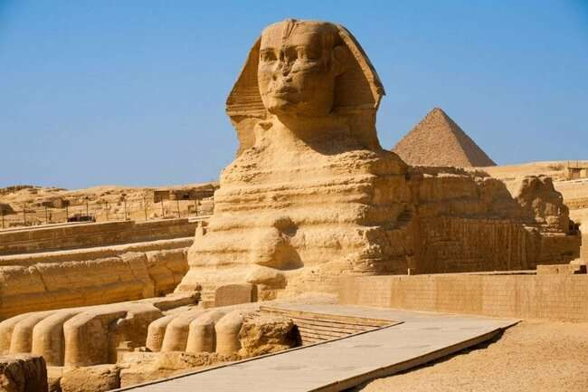
Большой Сфинкс (плато Гиза)
Сфинкс — это не только самая известная скульптура в мире, но и самая древняя из сохранившихся. Она изображает вовсе не кота, а льва с человеческой головой. Лев — священное животное для древних египтян, а его образ плотно ассоциировался с фараонами, которые так же свирепо защищали свой народ и расправлялись с врагами. И сфинкс действительно пугал врагов, ведь в римской и арабской литературе остались упоминания о нем, как о чудовище и «отце ужаса».
Кто и когда приказал построить сфинкса — загадка, которую ученые не могут решить уже долгое время. Сфинкс был стражем, охраняющим покой фараонов, а для египтян нашей эры — талисманом, от которого зависел уровень разлива Нила. Многие упоминают нос якобы отстреленный по приказу Наполеона, но далеко не все знают о бороде сфинкса, без которой его голова начала медленно клониться вниз, лишившись опоры. А что касаемо носа, то он, скорее всего, отвалился из-за тысячелетнего воздействия ветра и песка.

Slide 17
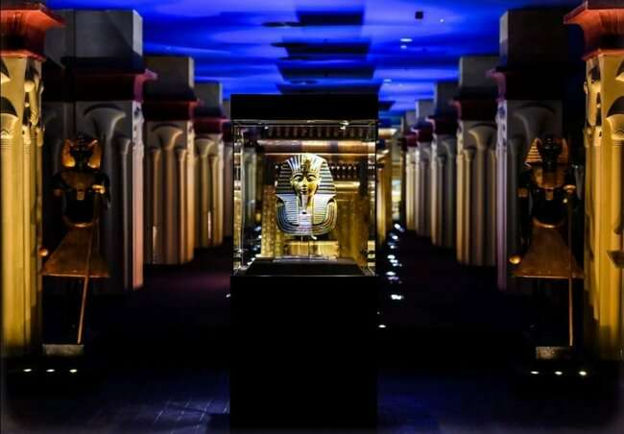
Музей Тутанхамона (г. Шарм-эль-Шейх)
В курортном городке Шарм-эль-Шейх есть единственный музей, который открылся в 2014 году. Это музей Тутанхамона, представляющий интерес у детей и взрослых.

Slide 18
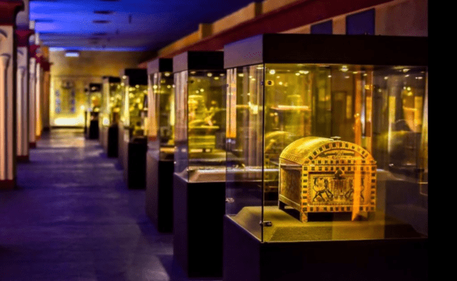
Фараон Тутанхамон ничем особенным не прославился при жизни и умер молодым, в возрасте восемнадцати лет. Слава к нему пришла лишь в 1922 году, когда археологами была обнаружена его не разграбленная гробница. Она была настолько богатая, что раскопки длились четыре года, при которых извлекли свыше 1,5 тысячи экспонатов. В настоящий момент они представлены в Египетском национальном музее Каира, а точные копии самых значимых экспонатов можно увидеть в местном музее.

Slide 19
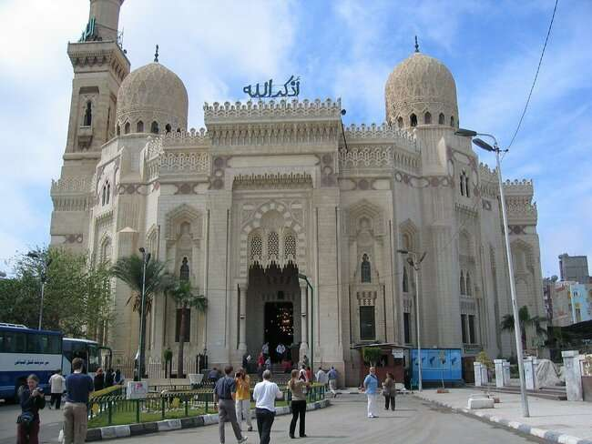
В 1307 году над могилой шейха Абу эль-Аббаса аль-Мурси построили мечеть, названную в его честь. В своё время шейх многое сделал для развития и распространения исламской веры, поэтому мечеть быстро стала местом паломничества для верующих со всего мира. Однако вскоре народная тропа «заросла», а небольшая мечеть оказалась заброшена на несколько лет. В 1477 году местный принц Гуммаш аль-Исхаки аль-Захири решил построить там для себя гробницу, поэтому занялся восстановлением здания. Впоследствии к нему ещё не раз добавлялись пристройки, последняя из которых появилась в 1863 году. С того момента мечеть простояла почти 80 лет, пока 1-й король Египта Ахмед Фуад I не приказал перестроить её. Проект разработал итальянский архитектор Марио Росси, а работы завершились в 1943. От древних времен здесь мало что осталось, но это не делает мечеть Абу эль-Аббаса менее красивой.
Мечеть Абу эль-Аббаса (г. Александрия)

Slide 20
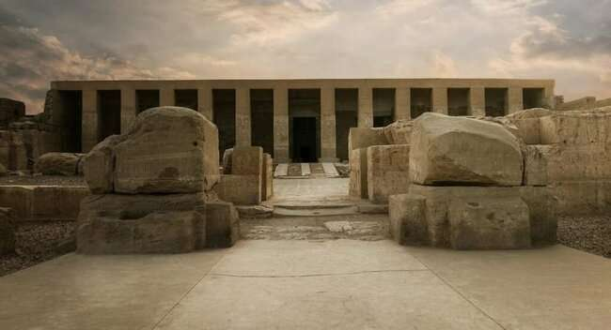
Храм Осириса (г. Абидос)
Строительство храма началось при фараоне Сети I, а закончилось уже во времена правления его сына — Рамзеса II. Согласно легенде, именно на этом месте богиня Исида нашла голову своего мужа Осириса — бога возрождения и царя загробного мира. Такая участь постигла его из-за гнева брата, Сета, который разрубил его на 14 частей и разбросал по Дельте Нила.
Хотя храм и посвящен Осирису, многие статуи и барельефы здесь прославляют Амон-Ра — бога солнца. Но интересно не это, а местные иероглифы, породившие нешуточные споры ученых и конспирологов. На некоторых из них отчетливо можно рассмотреть изображения вертолетов, танков, самолетов и даже космических кораблей. Как выяснилось позже, они были кем-то нарисованы вручную относительно недавно, но поклонников теорий заговора было уже не остановить.

Slide 21
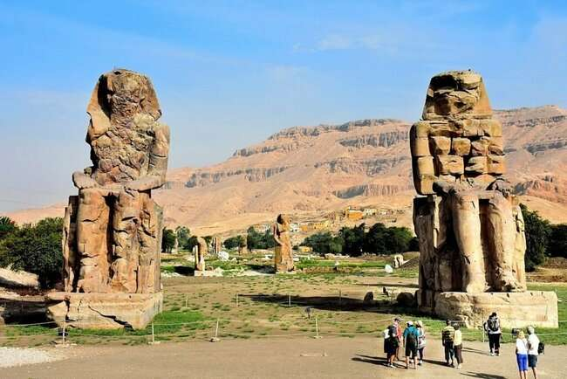
Колоссы Мемнона (г. Луксор)
Мемнон — это царь эфиопов, пришедший прямиком из древнегреческой мифологии. Однако к Мемнону колоссы не имеют никакого отношения, так как изображают фараона Аменхотепа III. Два 18-метровых гиганта 3400 лет назад охраняли храм, в котором ещё при жизни почитали Аменхотепа III. Это был один из крупнейших и роскошных комплексов подобного типа, но до наших времен от него практически ничего не осталось.
Предположительно, одного из колоссов разрушило землетрясение более 2000 лет назад. После этого статуя стала «петь», так как каждое утро рядом с ней слышалось легкое посвистывание. Причиной тому был ветер или испарение влаги внутри пористого камня. Такая особенность быстро прославила колоссы, и вскоре к ним стали съезжаться путешественники со всего мира, чтобы послушать знаменитое пение. Однако сейчас его услышать не удастся, так как римский император Септимий Север в 199 году н. э. приказал восстановить статую, чтобы угодить оракулу — древнему прорицателю.

Slide 22
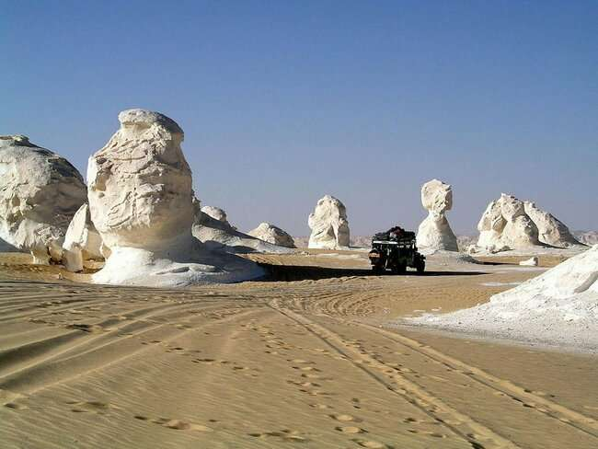
Белая пустыня (восток пустыни Сахары)
В это трудно поверить, но миллионы лет назад на месте Белой пустыни был океан, а то что мы видим сейчас — его дно. Главная особенность этой пустыни — необычные карстовые образования белого цвета, возникшие из останков морских обитателей. Песок в этом месте не похож на привычный, так как смешан с различными породами, в том числе с кварцем, что придает ему белый оттенок. Многие века ветер усердно точил эти камни, постепенно превратив Белую пустыню в местность, характерную какой угодно планете, но только не Земле. Направляясь сюда, будьте готовы переполниться эмоциями и впечатлениями, потому что вид действительно впечатляет и шокирует. Если вы собираетесь ехать сами, то запаситесь водой и продуктами, ведь от пустыни до ближайшего населенного пункта довольно далеко.

Slide 23
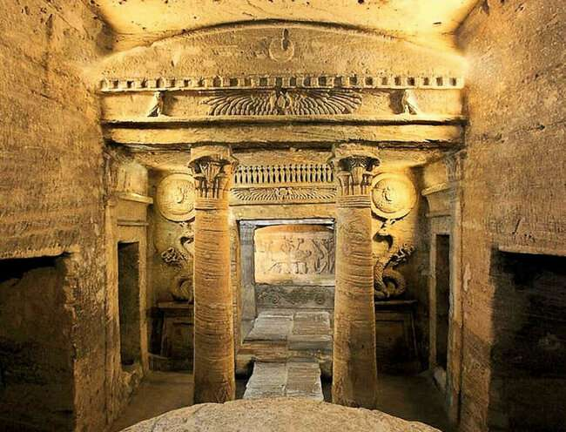
Катакомбы Ком-эль-Шукафа
Во время разработки карьера в 1900 году рабочие нашли древние катакомбы. Как оказалось, это была римская усыпальница, датируемая I–II вв. н. э. Изначально она предназначалась для одной семьи, но впоследствии катакомбы расширились и стали местом упокоения ещё многих людей.

Slide 24
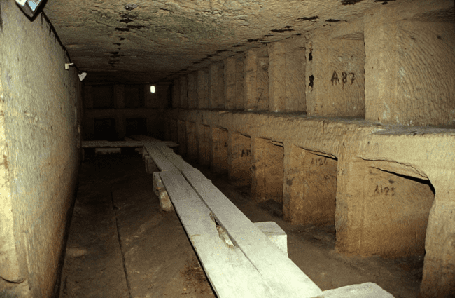
Гробница имеет три яруса, из которых лучше всех сохранился 3-й: нижние два затопило водами Средиземного моря. Под землю идет винтовая лестница, уходящая на 30 метров вниз — такой глубиной может похвастаться далеко не каждое бомбоубежище. Катакомбы представляют собой залы и коридоры без каких-либо росписей и украшений, за исключением молельного зала. В здешней архитектуре сплелись сразу три культуры: греческая, римская и египетская. Прогуливаясь по этим коридорам, трудно не почувствовать себя Индианой Джонсом.

Slide 25
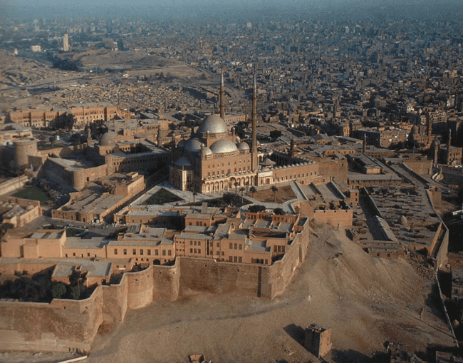
Каирская Цитадель
В XII веке Салах ад-Дин был одним из самых видных лидеров мусульманского мира, во власти которого сосредоточились земли Сирии и Египта. Замыслы у него были грандиозные, а воочию один из них можно увидеть в Каире. Речь идет о крепости Саладина или Каирской цитадели. До наших времен крепость прекрасно сохранилась, а для её полного изучения можно потратить не один день. На территории цитадели расположено множество музеев, каждый из которых заслуживает отдельного внимания.

Slide 26
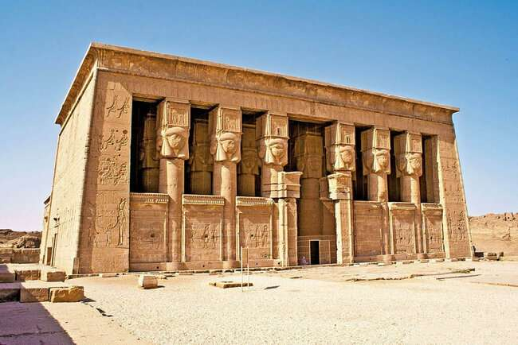
Храмовый комплекс Дендеры (2,5 км от г. Дендеры)
Храмовый комплекс Иунет или, как его нарекли англичане, Дендеры расположился неподалеку от одноименного города. На территории комплекса расположено несколько храмов и «Священное Озеро», где нет ни капли воды. Это сооружение представляет собой коридоры с криптами, а свое название оно получило, предположительно, из-за некогда располагавшегося на территории комплекса оазиса.
Однако главным зданием здесь считается храм Хатхор, который невероятно хорошо сохранился до наших дней. Внутри много комнат, среди которых присутствуют святилища различных божеств, лаборатория, хранилище и даже жертвенный зал. На здешних колонах до сих пор сохранилась роспись в практически идеальном состоянии. Всё это великолепие удалось сохранить не без трудов реставраторов, которые долго и кропотливо очищали стены и потолки от многолетней сажи.

Slide 27
Конец

